Slide 1
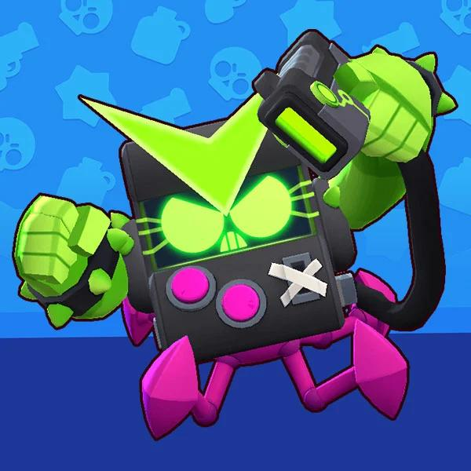
我喜歡打電動
於
於是爸爸幫我下載荒野亂鬥

